Slide 1
карандаш
ластик картон цветная бумага линейка
ножницы клей
http://www.koipkro.kostroma.ru/ostro2/Oschool/matem/DocLib1/_w/J0232723_WMF.jpg

Slide 2
1. Не брать ножницы, пока я не разрешила
2. Не играть ими, не кидаться, не махать
3. Использовать только по назначению
4. Передавать ножницы лезвием к себе

Slide 3
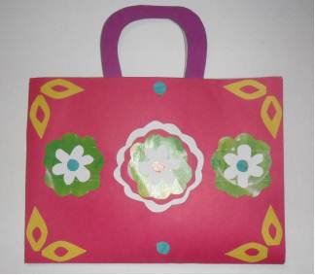
Цель:
изготовим сумочку из цветной бумаги и картона и украсим её

Slide 4
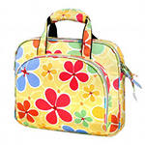
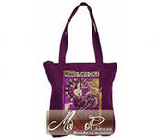
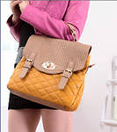
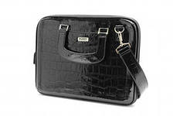

Slide 5
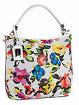
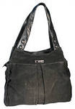

Slide 6
дизайнер

Slide 7
- Что бы вы могли положить в эту сумочку?
-Сможете ли вы дома сами изготовить такую сумочку?
-С какими трудностями столкнулись при изготовлении?
-Как по-другому бы украсили её?

